Slide 1
Барахолка акций
Промежуточная презентация проекта и прогресс работы команды «Инкоргнито»

Slide 2
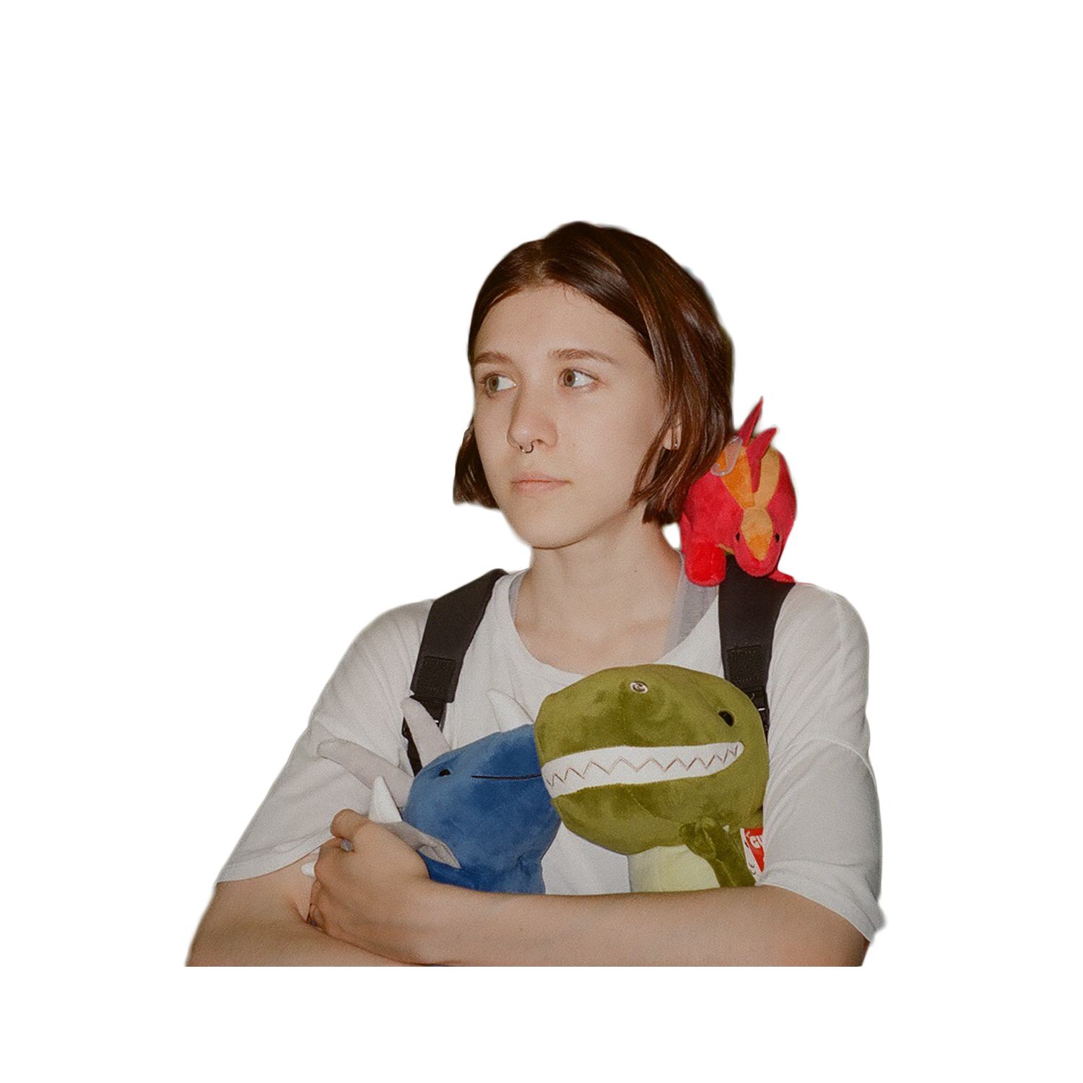
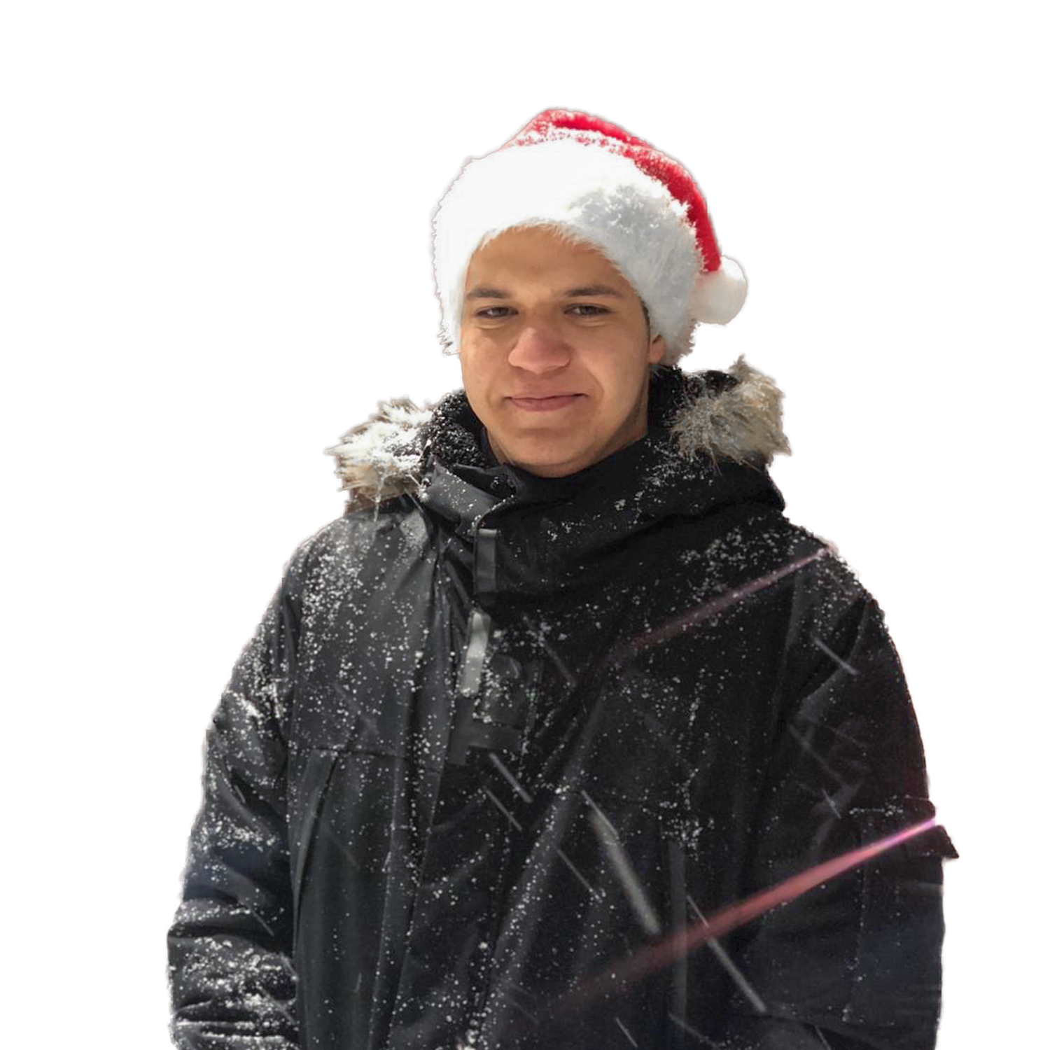
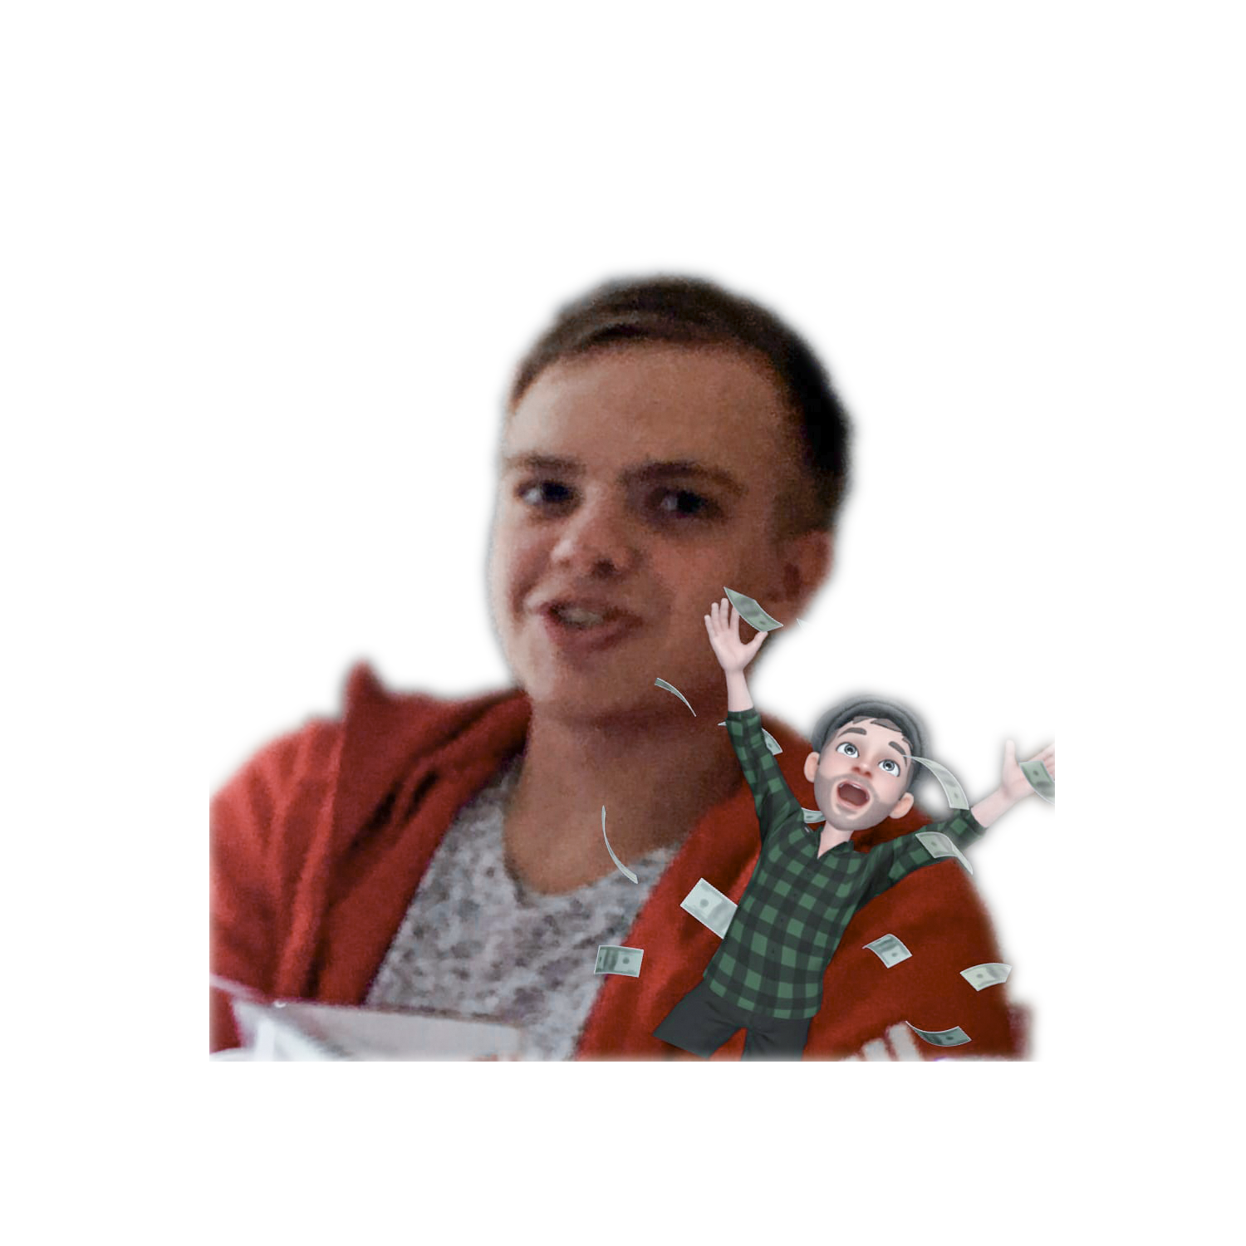
«Инкоргнито» − это…
Наша команда состоит из четырех участников и участниц, а вот и они слева-направо: Алексей Токарев, Диана Рубцова, Даниил Сковородников и Анастасия Борискина.
Алексей Токарев
Диана Рубцова
Даниил Сковородников
Анастасия Борискина

Slide 3
Что такое «Барахолка акций»?
«Барахолка акций» – образовательная игра, позволяющая пользователям почувствовать себя настоящим акционным инвестором. Игрок имеет доступ к новостям вымышленного мира, благодаря чему он может анализировать текущую ситуацию каждой корпорации и делать умный выбор о своем вложении.

Slide 4
Кто наша целевая аудитория?

Slide 5
1. Польза
«Барахолка акций» несет в себе непосредственную образовательную пользу. Игра обучает анализу состояния рынка и принятию решений о вложениях. Пользователь может отслеживать динамику своих действий и учиться как на ошибках, так и на выигрышах.

Slide 6
2. Конкуренты
Аналогичные решения были предложены Сбербанком в проекте «Фондовый рынок», однако имеет некоторые неоспоримые недостатки: «Фондовый рынок» не имеет своего приложения, использует выдуманные, а не реальные новости и быстро изживает себя: игра достаточно однотипна. Мы считаем, что пользователь получит более применимые знания, если будет играть с новостями реального мира.

Slide 8
3. Какие проблемы решает «Барахолка акций»?
«Барахолка акций» позволяет своим игрокам легко и без рисков попробовать себя в качестве акционера. Для разных пользователей игра может быть как развлекательной, так и образовательной, или совмещать в себе оба качества.

Slide 9
За время совместной работы мы…

Slide 10
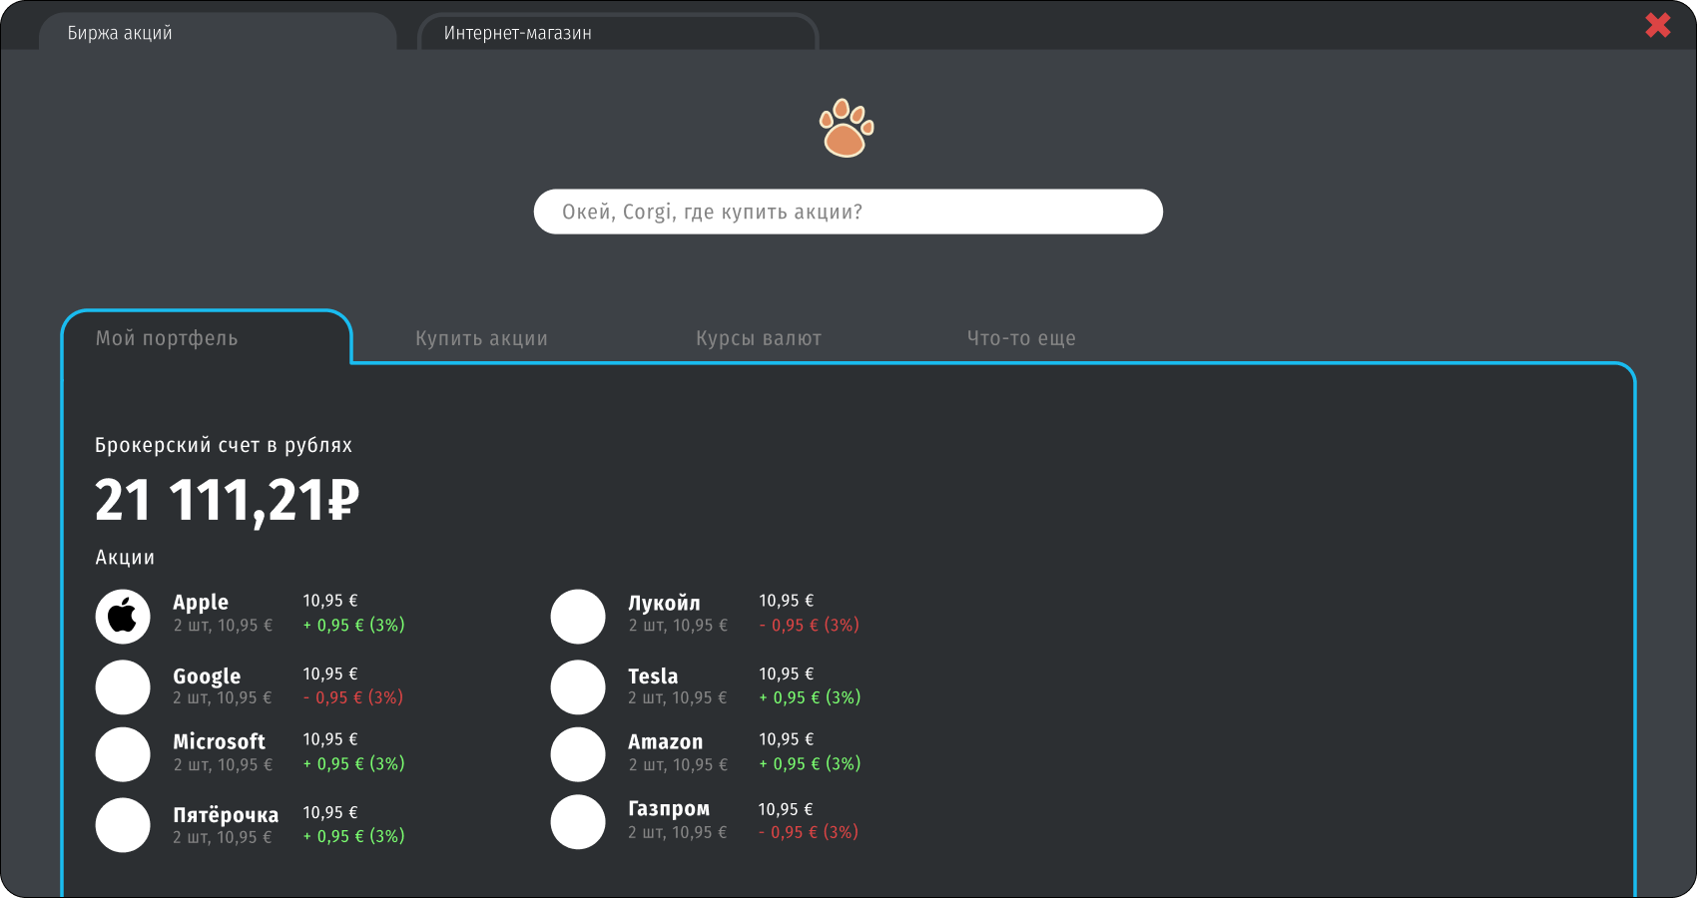
Разработали дизайн игры и воплотили его в Unity

Slide 11
Проанализировали рынок и создали массив новостей для игрового процесса

Slide 12
Составили отчет проекта, организовали работу команды в Trello и проанализировали целевую аудиторию.

Slide 13
Воплотили игру в Unity.

Slide 14
Спасибо за Ваше внимание!
С вами была команда «Инкоргнито»

